Slide 1
Design Patterns parte 3
Padrões de Projeto Estruturais

Slide 2
The Gang of Four (GOF)
Erich Gama
Richard Helm
Ralph Johnson
Josh Vlissides
“Padrões de projeto – Soluções reutilizáveis de software orientado a objetos.” - Livro

Slide 3
Padrões estruturais
Adapter
Bridge
Composite
Decorator
Façade
Flyweight
Proxy

Slide 4
Adapter
Problema
Converter a interface de uma classe em outra interface, esperada pelos clientes. O Adapter permite que classes com interfaces incompatíveis trabalhem em conjunto –
o que, de outra forma, seria impossível.

Slide 5
Adapter
Aplicabilidade
você quiser usar uma classe existente, mas sua interface não corresponder à interface de que necessita;
você quiser criar uma classe reutilizável que coopere com classes não-relacionadas ou não-previstas, ou seja, classes que não necessariamente tenham interfaces compatíveis;
(somente para adaptadores de objetos) você precisar usar várias subclasses existentes, porém, for impraticável adaptar essas interfaces criando subclasses para cada uma. Um adaptador de objeto pode adaptar a interface da sua classe-mãe.

Slide 6
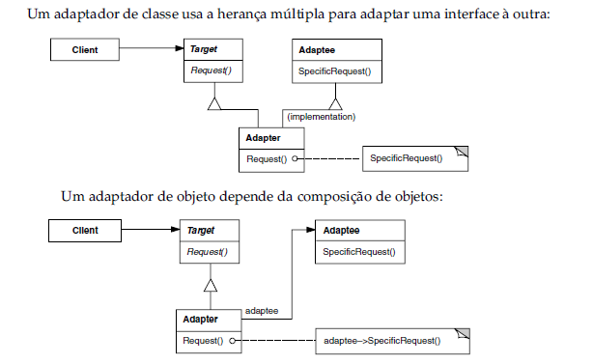
Adapter

Slide 7
Bridge
Problema
Desacoplar uma abstração da sua implementação, de modo que as duas possam variar independentemente.

Slide 8
Bridge
Aplicabilidade
desejar evitar um vínculo permanente entre uma abstração e sua implementação. Isso pode ocorrer, por exemplo, quando a implementação deve ser selecionada ou alterada em tempo de execução;
tanto as abstrações como suas implementações tiverem de ser extensíveis por meio de subclasses. Neste caso, o padrão Bridge permite combinar as diferentes abstrações e implementações e estendê-las independentemente;
mudanças na implementação de uma abstração não puderem ter impacto sobre os clientes; ou seja, quando o código dos mesmos não puder ser recompilado.
(C++) você desejar ocultar completamente a implementação de uma abstração dos clientes. Em C++, a representação de uma classe é visível na interface da classe;
desejar compartilhar uma implementação entre múltiplos objetos (talvez usando a contagem de referências) e este fato deve estar oculto do cliente.

Slide 9
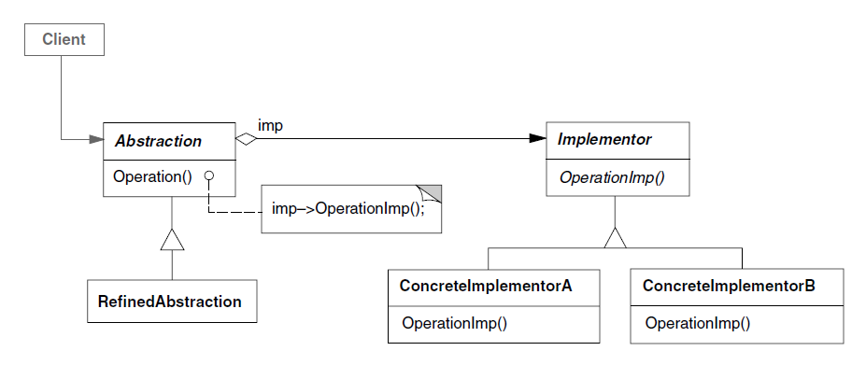
Bridge

Slide 10
Composite
Problema
Compor objetos em estruturas de árvore para representarem hierarquias partes-todo.
Composite permite aos clientes tratarem de maneira uniforme objetos individuais e composições de objetos.

Slide 11
Composite
Aplicabilidade
quiser representar hierarquias partes-todo de objetos;
quiser que os clientes sejam capazes de ignorar a diferença entre composições de objetos e objetos individuais. Os clientes tratarão todos os objetos na estrutura composta de maneira uniforme.

Slide 12
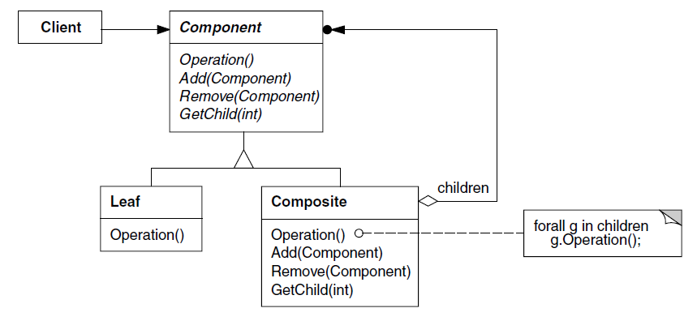
Composite

Slide 13
Decorator
Problema
Dinamicamente, agregar responsabilidades adicionais a um objeto. Os Decorators fornecem uma alternativa flexível ao uso de subclasses para extensão de funcionalidades.

Slide 14
Decorator
Aplicabilidade
para acrescentar responsabilidades a objetos individuais de forma dinâmica e transparente, ou seja, sem afetar outros objetos;
para responsabilidades que podem ser removidas;
quando a extensão através do uso de subclasses não é prática. Às vezes, um grande número de extensões independentes é possível e isso poderia produzir uma explosão de subclasses para suportar cada combinação. Ou a definição de uma classe pode estar oculta ou não estar disponível para a utilização de subclasses.

Slide 15
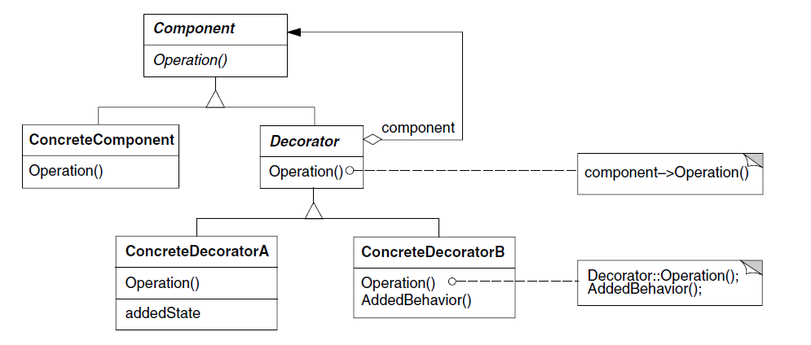
Decorator

Slide 16
Façade
Problema
Fornecer uma interface unificada para um conjunto de interfaces em um subsistema.
Façade define uma interface de nível mais alto que torna o subsistema mais fácil de ser usado.

Slide 17
Façade
Aplicabilidade
você desejar fornecer uma interface simples para um subsistema complexo. Os subsistemas se tornam mais complexos à medida que evoluem. A maioria dos padrões, quando aplicados, resulta em mais e menores classes. Isso torna o subsistema mais reutilizável e mais fácil de customizar, porém, também se torna mais difícil de usar para os clientes que não precisam customizá-lo. Uma fachada pode fornecer, por comportamento-padrão, uma visão simples do sistema, que é boa o suficiente para a maioria dos clientes. Somente os clientes que demandarem maior customização necessitarão olhar além da fachada;
existirem muitas dependências entre clientes e classes de implementação de uma abstração. Ao introduzir uma fachada para desacoplar o subsistema dos clientes e de outros subsistemas, estar-se-á promovendo a independência e portabilidade dos subsistemas

Slide 18
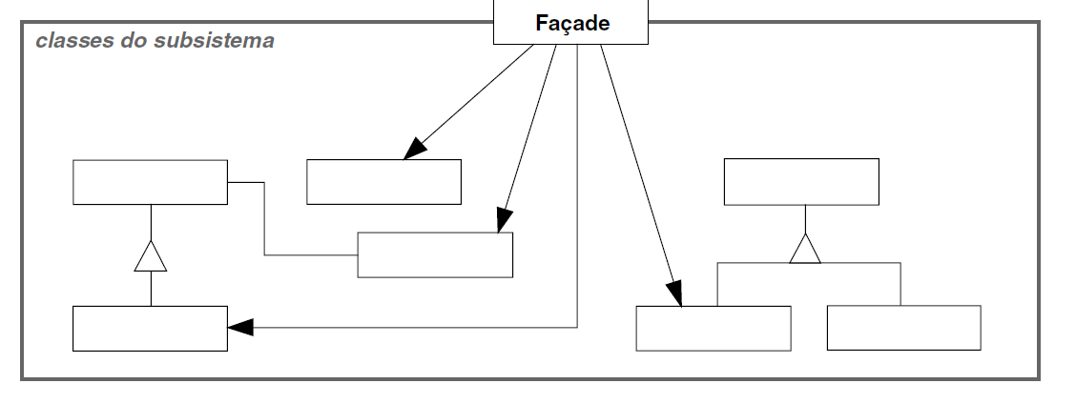
Façade

Slide 19
Flyweight
Problema
Usar compartilhamento para suportar eficientemente grandes quantidades de objetos de granularidade fina.

Slide 20
Flyweight
Aplicabilidade
A eficiência do padrão Flyweight depende muito de como e onde ele é usado. Aplique
o padrão Flyweight quando todas as condições a seguir forem verdadeiras:
uma aplicação utiliza um grande número de objetos;
os custos de armazenamento são altos por causa da grande quantidade de objetos;
a maioria dos estados de objetos pode ser tornada extrínseca;
muitos grupos de objetos podem ser substituídos por relativamente poucos objetos compartilhados, uma vez que estados extrínsecos são removidos;
a aplicação não depende da identidade dos objetos. Uma vez que objetos Flyweights podem ser compartilhados, testes de identidade produzirão o valor verdadeiro para objetos conceitualmente distintos.

Slide 21
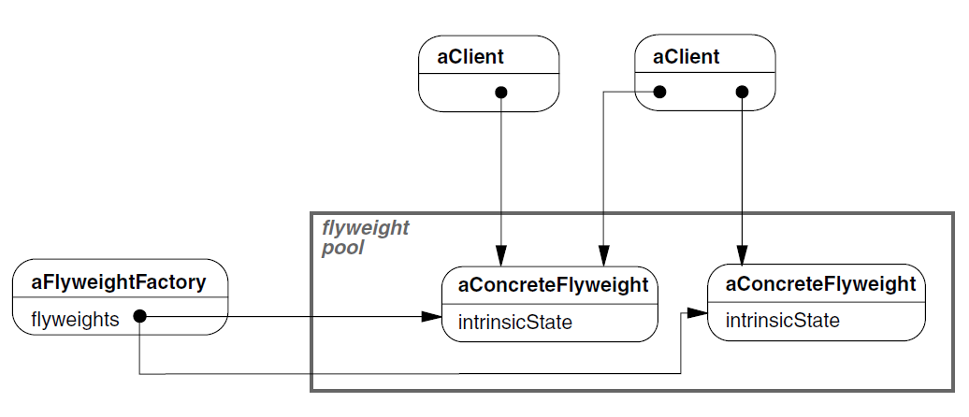
Flyweight

Slide 22
Proxy
Problema
Fornece um substituto (surrogate) ou marcador da localização de outro objeto para controlar o acesso a esse objeto.

Slide 23
Proxy
Aplicabilidade
Um virtual proxy cria objetos caros sob demanda.
Um protection proxy controla o acesso ao objeto original. Os proxies de proteção são úteis quando os objetos devem ter diferentes direitos de acesso.
Um smart reference é um substituto para um simples pointer que executa ações adicionais quando um objeto é acessado. Usos típicos incluem:
  contar o número de referências para o objeto real, de modo que o mesmo possa ser liberado automaticamente quando não houver mais referências
  carregar um objeto persistente para a memória quando ele for referenciado pela primeira vez;
  verificar se o objeto real está bloqueado antes de ser acessado, para assegurar que nenhum outro objeto possa mudá-lo.

Slide 24
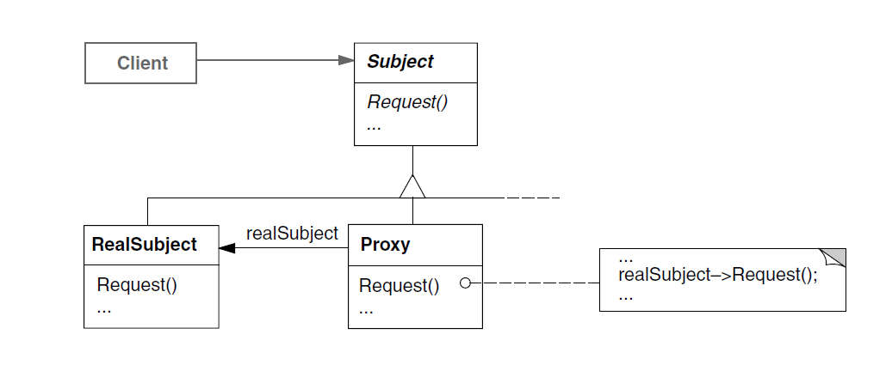
Proxy

